Slide 1
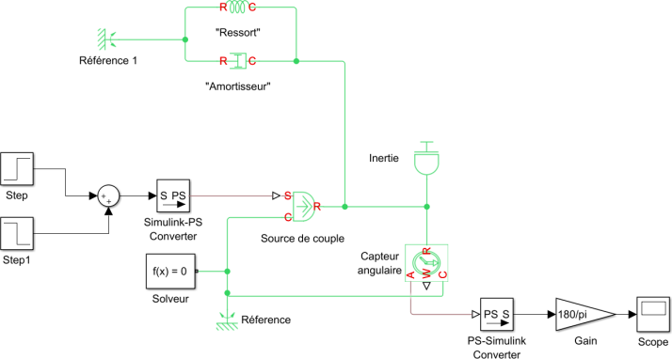
Cycle 4 - Modéliser le comportement des systèmes mécaniques dans le but d'établir une loi de comportement ou de déterminer des actions mécaniques en utilisant le PFD
Résultat de l’expérimentation
Écarts J_{exp} – J_{sim}
Expérimentation
J_{exp} =
Écarts J_{exp} – J_{SW}
Équation de la dynamique
Modélisation associée à l’expérimentation
Tp = k = J =
Résultat de la modélisation
Écarts J_{SW} – J_{sim}
Modélisation acausale
J_{sim} =
Méthode pour identifier J
Bilan
J_{Huygens} =
Origines des écarts entre les deux inerties calculées
Modélisation SW
J_{Mod} =
J_{SolidWorks} =
Inertie retenue :

Slide 2
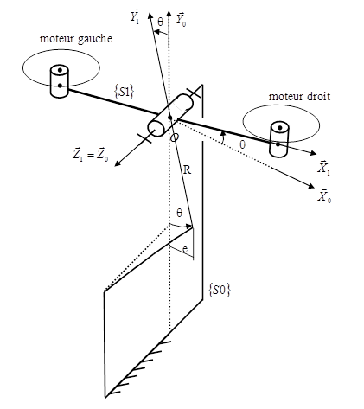
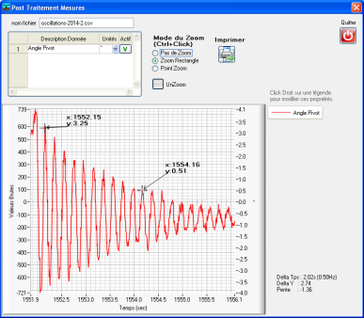

Cycle 4 - Modéliser le comportement des systèmes mécaniques dans le but d'établir une loi de comportement ou de déterminer des actions mécaniques en utilisant le PFD
Résultat de l’expérimentation
Écarts J_{exp} – J_{sim}
Expérimentation
J_{exp} = 9,4 10⁻³ kg.m²
Écarts J_{exp} – J_{SW}
Modélisation associée à l’expérimentation
Tp = 0,2 (2s pour 10 oscillations) k = 0,43.10³N/m
J = 9,4 10⁻³ kg.m²
Résultat de la modélisation
Écarts J_{SW} – J_{sim}
Modélisation acausale
J_{sim} =
Méthode pour identifier J
Bilan
J_{Huyg.} = $J_{C}+J_{B}+2×65×{140}^{2}+2×40\left({140}^{2}+{30}^{2}\right)+2×40\left({105}^{2}+{55}^{2}\right)=7,7×{10}^{−3}kg.m²$
Origines des écarts entre les deux inerties calculées
En utilisant le modèle de masses ponctuelles, on sous-estime les moments d’inertie dus aux différents éléments. De plus, lors de ce choix, tous les constituants du balancier ne sont pas pris en compte.
Modélisation SW
J_{Mod} = 10,6 10⁻³ kgm²
J_{SolidWorks} = 10,6x10⁻³ kgm²
Inertie retenue : J_{Mod} = J_{SW}

Slide 3
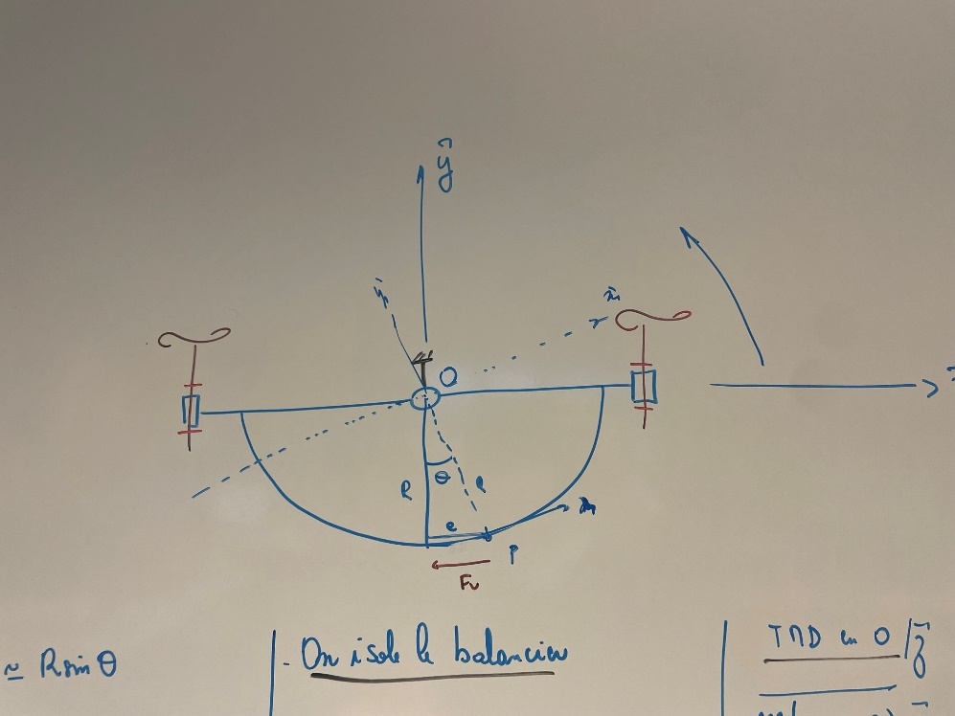
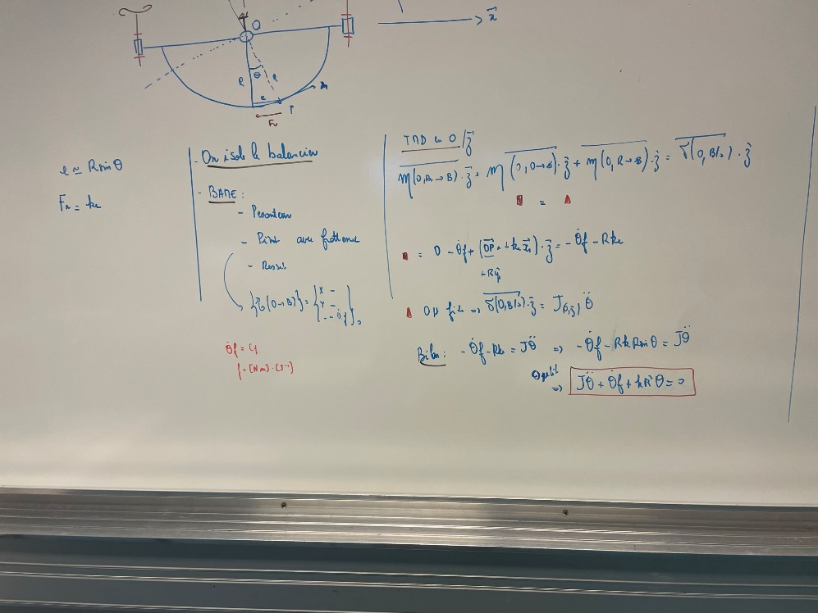
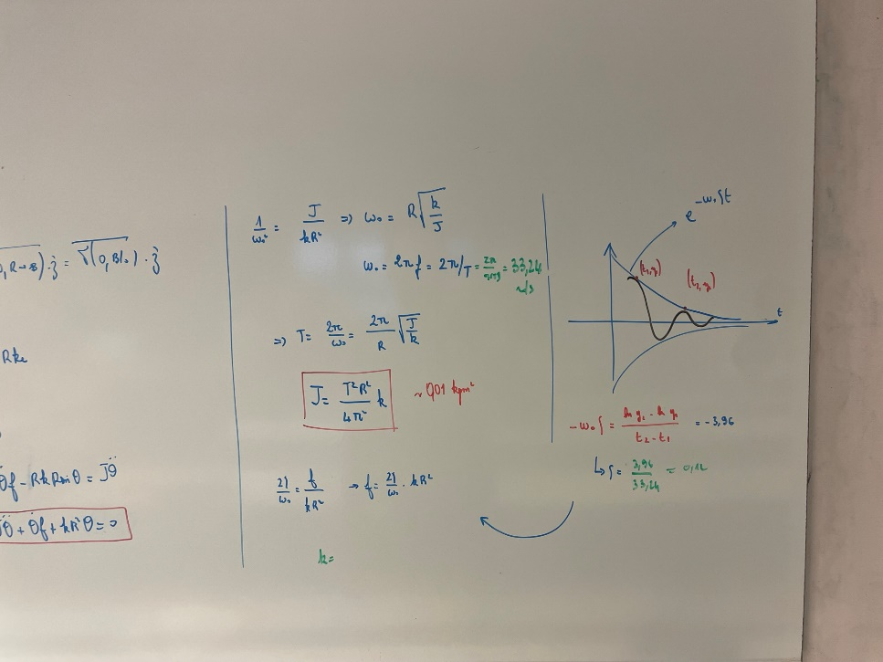

Slide 4
